Slide 1


«Язык дела»
Образовательный сервис по обучению ведения деловой переписки с иностранными контрагентами (подрядчиками, дистрибьютерами).
Технологии будущего в основе эффективной международной коммуникации.
Сквозные технологии НТИ: Искусственный интеллект, машинное обучение и когнитивные технологии.

Slide 2
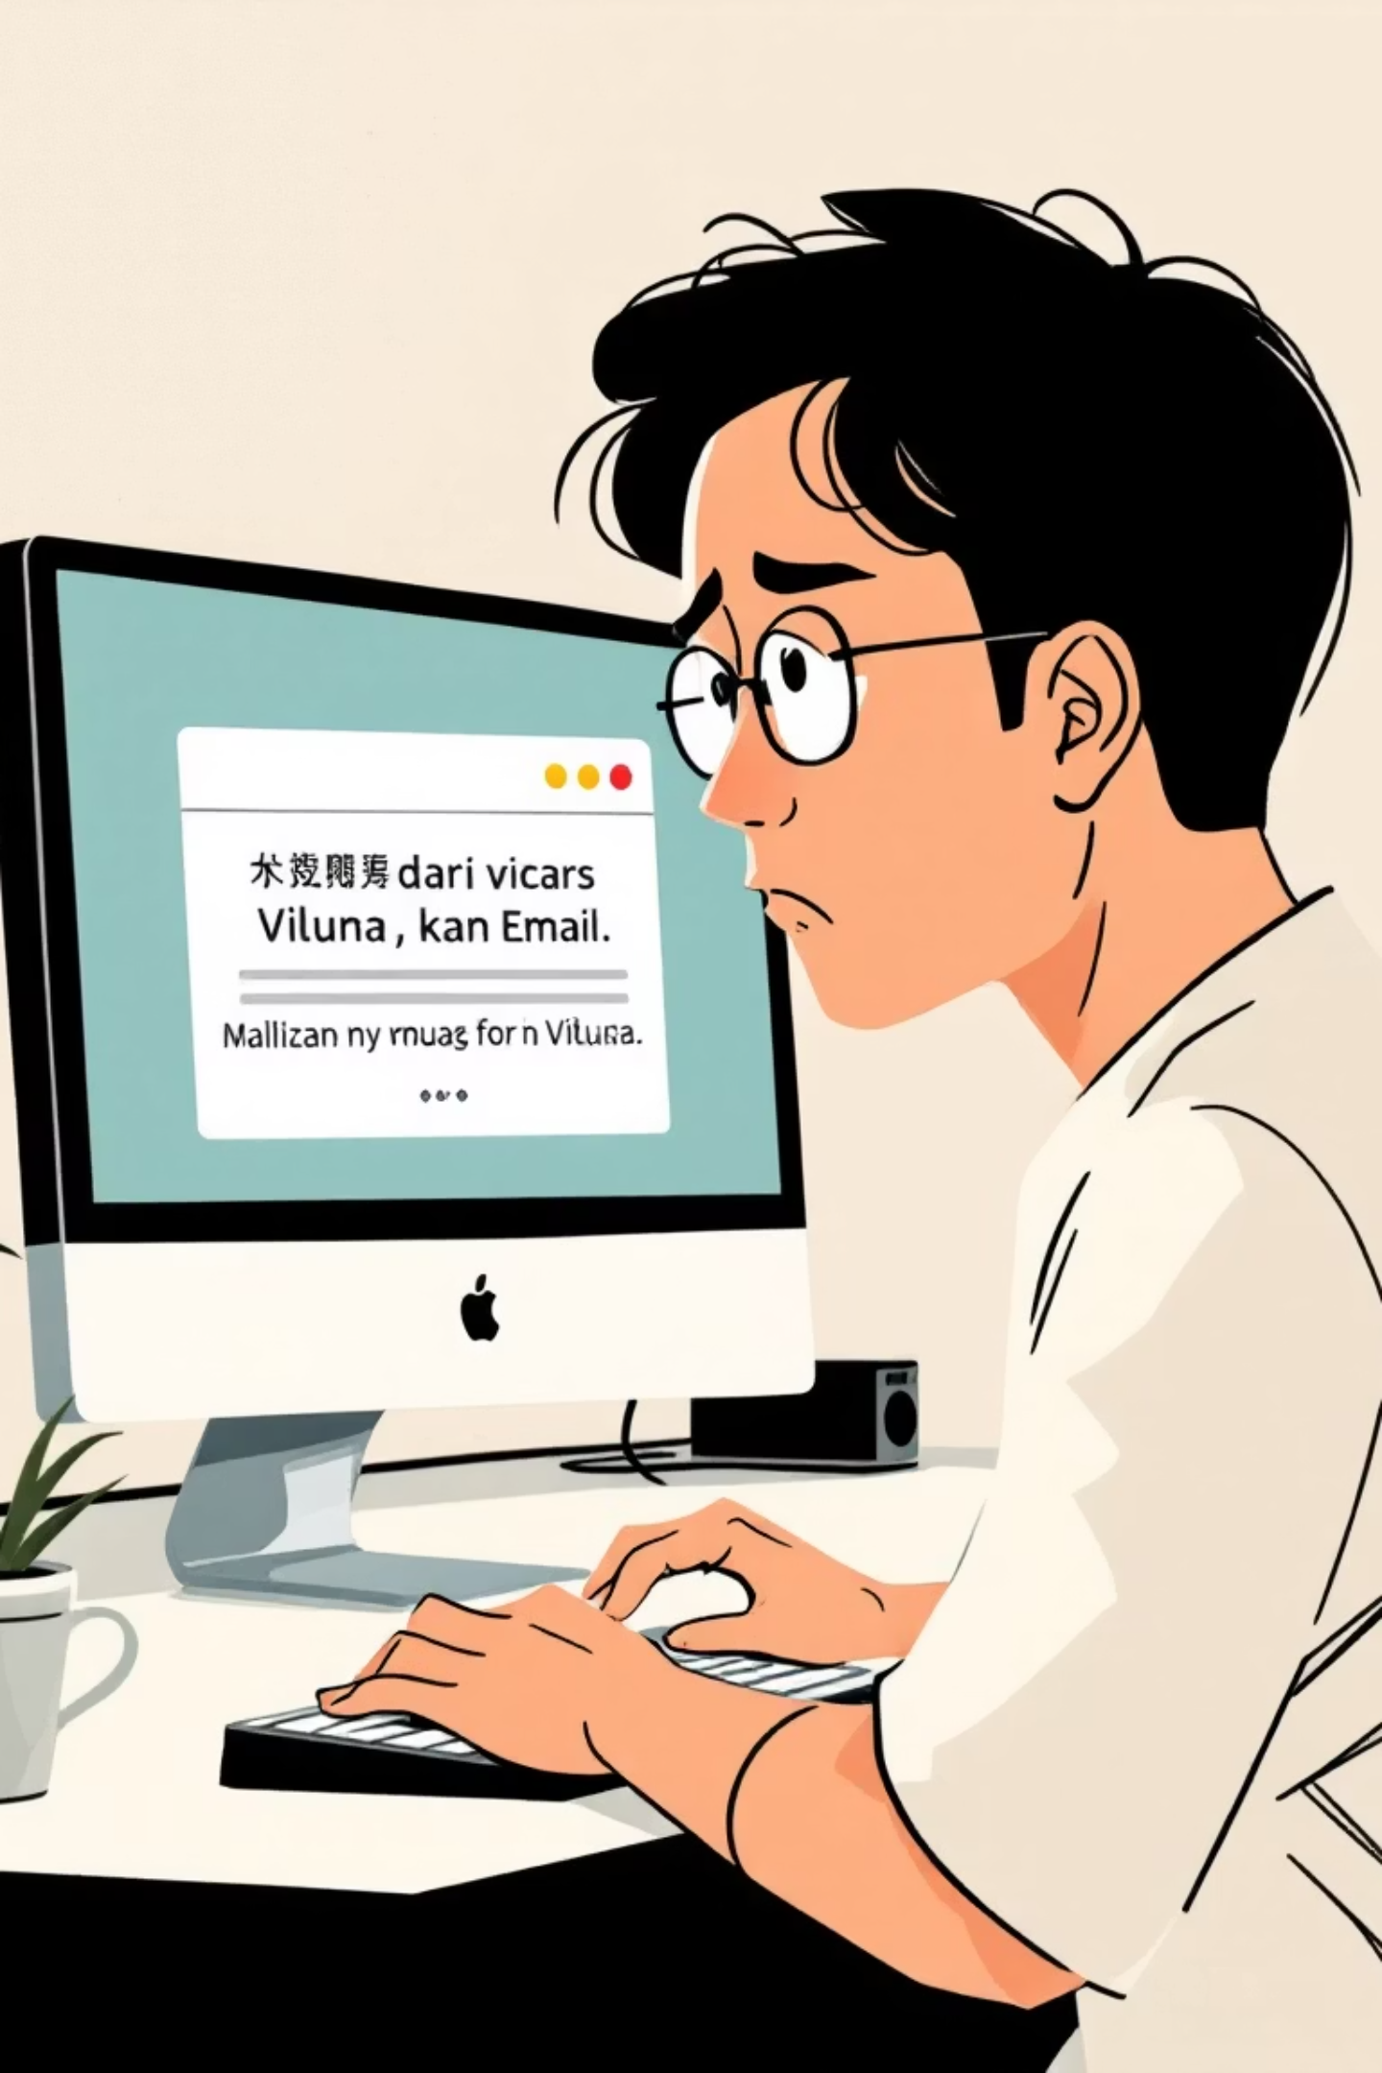
Проблема: Барьеры в международной деловой переписке
Неуверенность и неэффективность
Культурные ошибки
Непонимание делового этикета и культурных особенностей ключевых рынков (Китай, Турция, США, ЕС) приводит к серьезным репутационным рискам и срыву потенциальных сделок.
Предприниматели и менеджеры часто сталкиваются с чувством неуверенности при составлении деловых писем на английском языке, что приводит к задержкам и упущенным возможностям.
Избыточные затраты
Необходимость привлечения внешних специалистов (переводчиков, консультантов) для проверки и составления писем влечет за собой дополнительные расходы и замедляет процесс коммуникации.
Наше решение
Проект «Язык дела» устраняет эти барьеры, предоставляя персонализированное обучение для повышения практических навыков деловой переписки.

Slide 3




Три ключевых сегмента потребителей
Владельцы и менеджеры МСБ
Стремятся выйти на зарубежные рынки, но испытывают трудности с деловой перепиской. Непонимание культурных норм партнеров (Китай, Турция, США, ЕС) приводит к прокрастинации, стрессу, упущенным сделкам и вынужденным расходам на переводчиков.
Корпоративные менеджеры и закупщики
Необходимость стандартизации качества международной переписки и снижения репутационных рисков. Им нужно единое корпоративное решение для обучения сотрудников, которое заменит разрозненные и неэффективные затраты на тренинги.
Молодые специалисты (22–35 лет)
Фрилансеры, основатели стартапов и маркетологи, активно работающие с иностранными клиентами. Отсутствие практических навыков деловой коммуникации и межкультурного этикета снижает их конкурентоспособность и вызывает неуверенность.

Slide 4



Визуальный Ритм
Ключевой принцип создания эффективной презентации: чередование насыщенных информацией слайдов и коротких, визуальных пауз для удержания внимания.

Slide 5










Почему «Язык дела» — это успех
Культурный Контекст
AI-Анализ
Обучение особенностям делового общения в 4 ключевых регионах.
Модули на базе ИИ для оценки стиля и тональности переписки.
Практический Фокус
100% практических заданий и реальных кейсов.
Измеримый Результат
Снижение ошибок и повышение скорости коммуникации.
Удобство
Доступ через единую, адаптивную онлайн-платформу.
Мы не просто учим языку, мы учим эффективности в международном бизнесе.

Slide 6
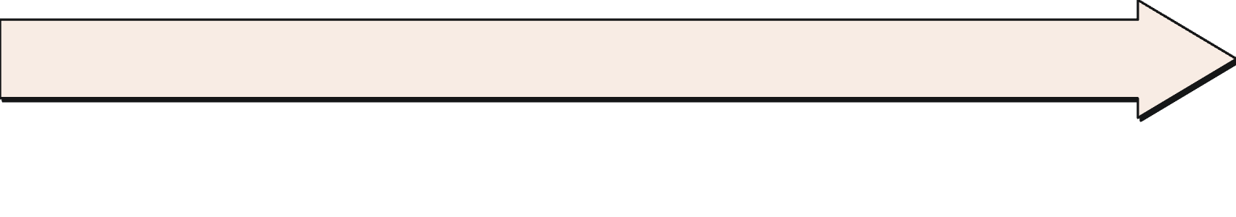
Дорожная карта развития продукта (MVP)
Фаза 2: Culturalization (12 мес)
Фаза 1: Core Module (6 мес)
Добавление четырех специализированных модулей: Китай, Турция, США и ЕС, фокусирующихся на межкультурном этикете и нюансах.
Разработка базового курса деловой переписки на английском и интеграция первых AI-модулей для проверки грамматики и стиля.
Фаза 4: Global Expansion (24 мес+)
Фаза 3: Enterprise Solutions (18 мес)
Масштабирование сервиса, добавление новых языков и культурных регионов (например, Латинская Америка, Ближний Восток).
Создание корпоративного API для интеграции с внутренними системами обучения B2B-клиентов и разработка кастомных отчетов.

Slide 7


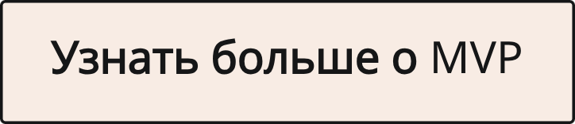
Наши ожидания и контакты
Инвестиции в будущее коммуникации
Мы ищем стратегических партнеров для завершения разработки нашей платформы и выхода на ключевые рынки. Присоединяйтесь к нам, чтобы изменить правила международной деловой переписки.
Команда проекта «Язык дела» | contact@yazyk-dela.ru | © 2024

